Slide 1
HE1: Perimeter Security
Video 0: Überblick

Slide 2
Die 3 grundlegenden IT-Security Massnahmen
Starke Passwörter
Software Updates
Backup (und Restore)

Slide 3

Wichtiger Hinweis
Dies ist eine Lehrveranstaltung.
Die im Rahmen der Hacking-Exposed-Vorlesung vermittelten Kenntnisse sollen dazu beitragen, dass Sie Informationssicherheitsaspekte beachten und in Ihren Projekten berücksichtigen.
Die HE-Vorlesung ist keineswegs als Anstiftung zum Hacken zu verstehen.

Slide 4
Inhalt heute Abend
Perimeter Security Massnahmen
Firewalling Grundidee
Firewalling mit Netfilter und Iptables
Port Scanning

Slide 5
Ziele
Sie kennen wichtige Komponenten in der Netzwerksecurity und können deren Zweck beschreiben.
Sie verstehen wieso es wichtig ist ein Netzwerk in Security-Zonen einzuteilen.
Sie können Firewall-Regeln lesen, verstehen und selbstständig einfache Regeln schreiben.
Sie können Nmap bedienen um offene Ports zu finden, Applikationsversionen herauszufinden und eigene Firewall-Regeln überprüfen.

Slide 6
#01 Perimeter Security Massnahmen
Video 1: Perimeter Security Massnahmen

Slide 7

Perimeter Security
Innerer Perimeter
Hauptverteidigungswall
Bergfried
Letzte Bastion
Zutrittskontrolle
Äusserer Perimeter
Zusätzliche Hürde
https://julianraxworthy.org/wp-content/uploads/2018/01/Construction-of-a-Castle-in-the-middle-Ages-816x479.jpeg

Slide 8
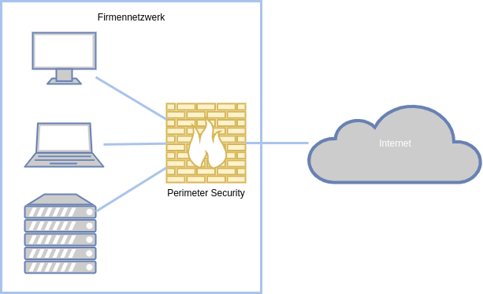
Firewall als Perimeter Security

Slide 9
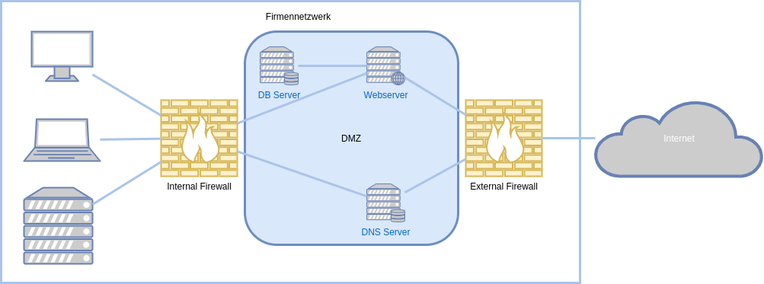
Firewall Konzept mit DMZ

Slide 10
Firewall
Ermöglicht Netzwerkszugriffseinschränkung unabhängig von Rechner / Server oder Applikation
Segmentierung in verschiedene Netze
IP kontrollieren
  Vermittlungsschicht, OSI Layer 3
Ports kontrollieren
  Transportschicht, OSI Layer 4
NAT
Logging von Netzwerkaktivitäten
Netfilter, CheckPoint, Fortinet etc.

Slide 11
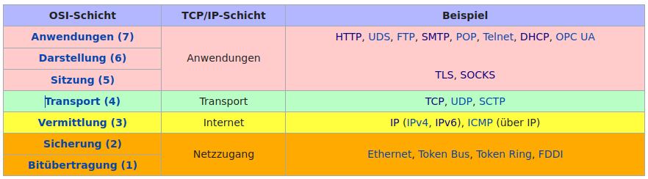
Weitere Security Massnahmen

Slide 12
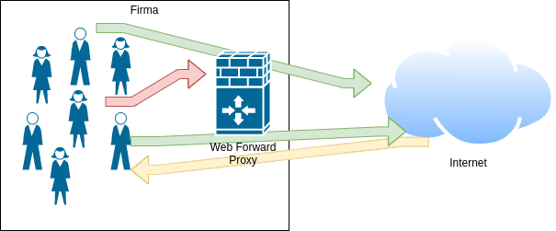
Web Proxy
Anti-Virus Scanning
URL Filtering
Connection- & Content-Rating
Caching
Logging
User / Group Verwaltung
Bandwidth Management

Slide 13
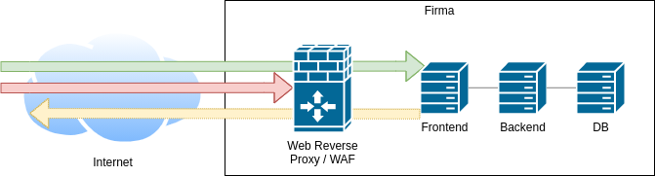
Web Reverse Proxy / Web Application Firewall (WAF)
TLS-Termination
Anti-Virus Scanning
Logging
Policy Enfocement bspw. OWASP Top 10
Connection- & Content-Rating
Caching
Load Balancing

Slide 14
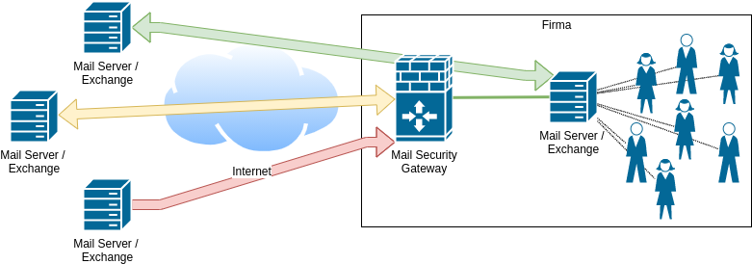
Mail Security Gateway
Anti-Virus Scanning
Deny- & Allow-Listing
Anti-Spam
Adress Harvesting Protection
Logging
Mail Routing

Slide 15
#02 Firewalling Grundidee
Video 2: Firewalling Grundidee

Slide 16
Server-Applikation und Betriebssystem
Server-Applikationen hören auf einem Port auf eingehende Anfragen
  Beispiel: Der Prozess Apache Webserver kann auf allen IPv4 Interfaces (0.0.0.0) für die Ports 80, 443 und 9000 hören. Eine andere Applikation kann dann nicht mehr auf derselben IP/Port Kombination hören.
Eine Applikation/Prozess pro Port
  Applikation fordert diesen vom Betriebssystem an
    Well-Known Ports setzen Root-/Administratorenrechte voraus
Mehrere Applikationen pro IP-Adresse
 | IPv4 | IPv6
Localhost | 127.0.0.1 | ::1
Spezifisches Interface | 129.168.1.210 | 2a02:168:4090::196
Alle Interfaces | 0.0.0.0 | :::
Notes:
Demo Kali Linux
Terminal A: # netstat -tulpn
Terminal B: # nc -l -p 80
Terminal A: # netstat -tulpn
nc unterstützt keine simultanen Verbindungen, nur eine Verbindung gleichzeitig!
netstat
-t: tcp
-u: udp
-l: listening sockets
-p: PID
-n: numerical

Slide 17
Prozesse und deren Sockets unter Linux anzeigen
$ sudo netstat -tulpn
Active Internet connections (only servers)
Proto Recv-Q Send-Q Local Address Foreign Address State PID/Program name
tcp 0 0 127.0.0.1:5433 0.0.0.0:* LISTEN 1385/postgres
tcp 0 0 127.0.0.1:5434 0.0.0.0:* LISTEN 1382/postgres
tcp 0 0 127.0.0.1:5435 0.0.0.0:* LISTEN 1383/postgres
tcp 0 0 127.0.0.1:53 0.0.0.0:* LISTEN 1944/stubby
tcp 0 0 127.0.0.1:8853 0.0.0.0:* LISTEN 1333/stunnel4
tcp 0 0 127.0.0.1:631 0.0.0.0:* LISTEN 1189/cupsd
tcp 0 0 127.0.0.1:5432 0.0.0.0:* LISTEN 1388/postgres
tcp6 0 0 ::1:53 :::* LISTEN 1944/stubby
...
Notes:
-t für tcp
-u für udp
-l für listening
-p für program
-n für numeric
Beispiel:
$ nc -l -p 1337
$ nc localhost 1337

Slide 18
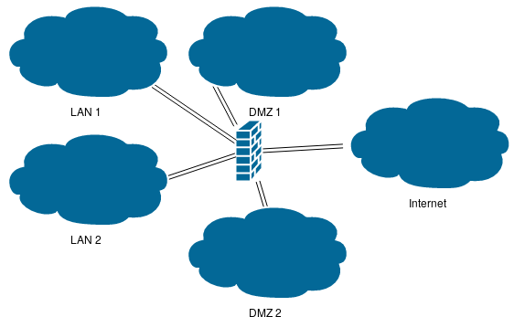
Segmentierung von Netzen
Verschiedene Bereiche eines Netzwerkes haben unterschiedliche Sicherheitsstufen
Nicht jeder Rechner soll jeden anderen Rechner «sehen»
Firewall mit 5
Interfaces

Slide 19
Typische Segmente
Im Firmenumfeld wird das Netzwerk meist in verschiedene Teilbereiche aufgeteilt:
  Internet: Nicht vertrauenswürdige Zone grösste Restriktion
  DMZ: Demilitarisierte Zone mit strengen Zugriffskontrollen
    «Was von extern und von intern erreichbar ist»
    Server, Proxy, Mail-Gateway etc.
  LAN: Interne Zone die aus dem Internet nicht erreichbar ist
    Arbeitsplatzrechner, Drucker etc.
  Server Netz: Interne Zone mit internen Servern die nicht (direkt) aus dem Internet erreichbar sind
    AD, Exchange, File Share etc.

Slide 20
Firewalling Überblick
Zugriff auf Port 443/tcp HTTPS
auf Server in DMZ 1
Zugriff auf Port 445/tcp SMB
auf Server in DMZ 1
Zugriff auf Port 25/tcp SMTP
Auf Rechner in LAN 1
Zugriff auf Port 80/tpc HTTP
auf Webserver

Slide 21
Allgemeine Funktionsweise einer Firewall
Anwenden einer Regel eines Regelsets auf eintreffende Netzwerkpakete
  Logisch-UND verknüpft
Inbound: Aus Sicht des Gerätes kommt der Pfeil von extern auf das Gerät
Outbound: Aus Sicht des Gerätes geht der Pfeil Richtung extern
Ausführen einer Aktion
  Allow: Verbindung zulassen
  Deny/Block: Verbindung blockieren und keine Antwort zurücksenden
  Reject: Verbindung blockieren und Sender informieren
    Bspw. TCP Reset Paket oder ICMP Fehlermeldung
Firewall allgemein gilt: First Match Action und Deny-All-Rule als Clean-up Rule
Interface | INPUT / OUTPUT | Source | Destination | Port

Slide 22
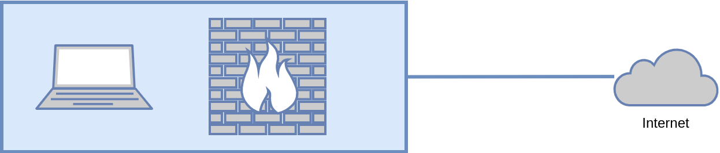
Fokus: Firewall auf lokalem System
Wir konzentrieren uns auf ein Setup, in dem die Firewall direkt auf dem Server / Notebook konfiguriert wird:
OUTPUT
INPUT

Slide 23
Beispiel
OUTPUT
INPUT
eth0 192.168.1.17
Interface | INPUT / OUTPUT | Source | Destination | Port | Action
eth0 | INPUT | 192.168.1.0/24 | 192.168.1.17 | 80/tcp | Allow
eth0 | INPUT | 192.168.1.0/24 | 192.168.1.17 | 443/tcp | Allow
eth0 | INPUT | Any | Any | Any | Deny
eth0 | OUTPUT | 192.168.1.17 | Any | 443/tcp | Allow
eth0 | OUTPUT | 192.168.1.17 | Any | 53/udp | Allow
eth0 | OUTPUT | Any | Any | Any | Reject

Slide 24
#03 Firewalling Netfilter und Iptables
Video 3: Firewalling Netfilter und Iptables

Slide 25
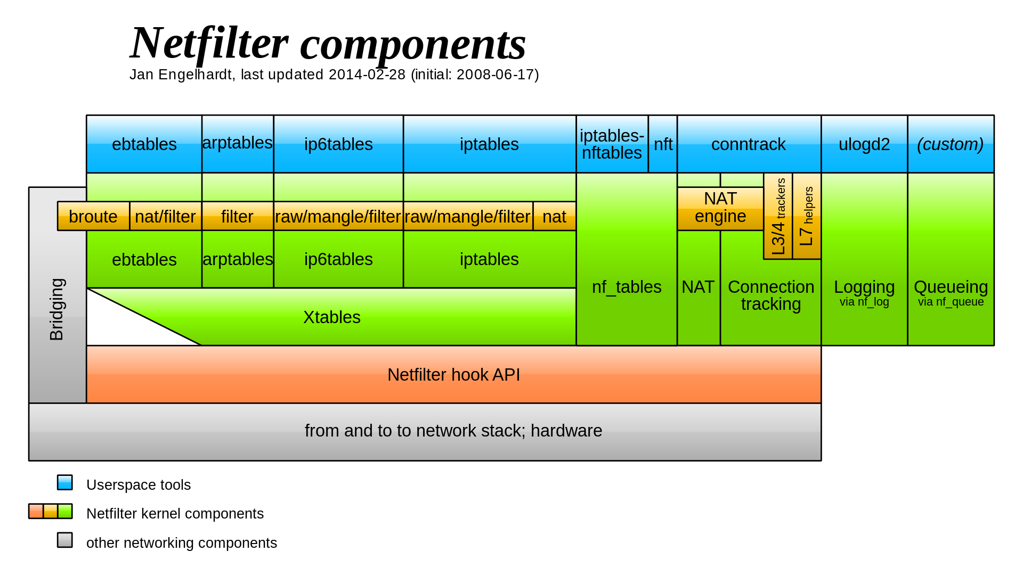
Netfilter und Iptables
Netfilter ist die Linux Firewall
Iptables das Userspace Programm zur Verwaltung des Regelsets

Slide 26
Iptables Komponenten
Table: Filter
Chain: Input
Tables
  Verschiedene Tabellen beherbergen verschiedene Rule-Typen
  Filter, NAT, Mangle, RAW & Security
Chains
  Punkt im Traffic-Flow an welchem eine Rule aktiv sein kan
  Prerouting, Input, Forward, Output & Postrouting
Rules
  Bestimmt welche Action für ein Paket vorgesehen ist
  Matching-Component
    Protokoll, IP-Adresse, Port, Interface, Headers etc.
  Target-Component
    Terminating Targest: Accept, Drop, Reject und einige andere
Rule 1
Matching
Target
Rule 2
Matching
Target
Rule n
Matching
Target

Slide 27
Iptables Chain
Jedes Netzwerkpaket (Inbound und Outbound) durchläuft mindestens eine Chain
  INPUT – eingehende Pakete die für lokalen Socket vorgesehen sind
  FORWARD – eingehende Pakete die für ein anderes System vorgesehen sind
  OUTPUT – lokal generierte Pakete welche dieses System verlassen
Jede Chain hat eine Policy
  ACCEPT – Paket wird akzeptiert, Standardeinstellung
    # iptables --policy INPUT ACCEPT
  DROP – Paket wird verworfen
    # iptables -P INPUT DROP
Notes:
Tafelnummer: Hier ein Beispiel mit den Chains machen.

Slide 28
Regelset für einfachen, lokalen Webserver
Port 80 eingehend erlauben
  # iptables -A INPUT -i eth0 -p tcp --dport 80 -j ACCEPT
FORWARD und INPUT Chain alle Pakete verwerfen
  # iptables -P FORWARD DROP
  # iptables -P INPUT DROP
Notes:
Demo
Terminal A: obige Regeln setzen
Terminal A: Regeln anzeigen
# iptables -L -n
Terminal B: Apache2 starten
# systemctl start apache2
# systemctl status apache2
Terminal B: IP-Adresse anzeigen
# ip -a
Auf Host-System Webseite des Apache2 öffnen
Nmap starten
$ sudo nmap <ip-gast>
Port 80 sollte offen sein, sonst nichts
Regel für 443/tcp hinzufügen
Nmap starten
$ sudo nmap <ip-gast>
Port 80 sollte offen sein und Port 443 closed
Wieso ist Port 443 closed?
Weil niemand auf Port 443 hört → netstat -tulpn

Slide 29
Regeln
Gehören zu einer Chain
  Werden an diese angehängt -I am Anfang und mit -A am Ende des Regelsets
  Und mit -D gelöscht (selber Befehl)
Steuern Protokoll, Port und IP-Adressen
Haben eine Aktion -j (für Jump)
  ACCEPT
  DROP
  REJECT
Ganzes Regelset kann mit iptables -L angezeigt werden
Alle Regeln löschen mit iptables -F (ausser Chain Policy)
Notes:
Falls eine Regel zuoberst eingefügt werden muss
iptables -I INPUT 1 -m conntrack --ctstate ESTABLISHED,RELATED -j ACCEPT

Slide 30
#04 Port Scanning
Video 4: Port Scanning

Slide 31
Netzwerk Port
Ein Port ist der Bestandteil einer Netzwerk-Adresse auf dem Transport Layer (TCP und UDP)
  Well-Known Ports: 0 bis 1023
  Registered Ports: 1024 bis 49151
  High Ports: 49152 bis 65535 (2¹⁶-1)
Server Applikationen sind an einen oder mehrere Ports gebunden (bind) und warten auf Anfragen (listen)
Client Applikation wird vom OS ein Source Port zugeordnet

Slide 32
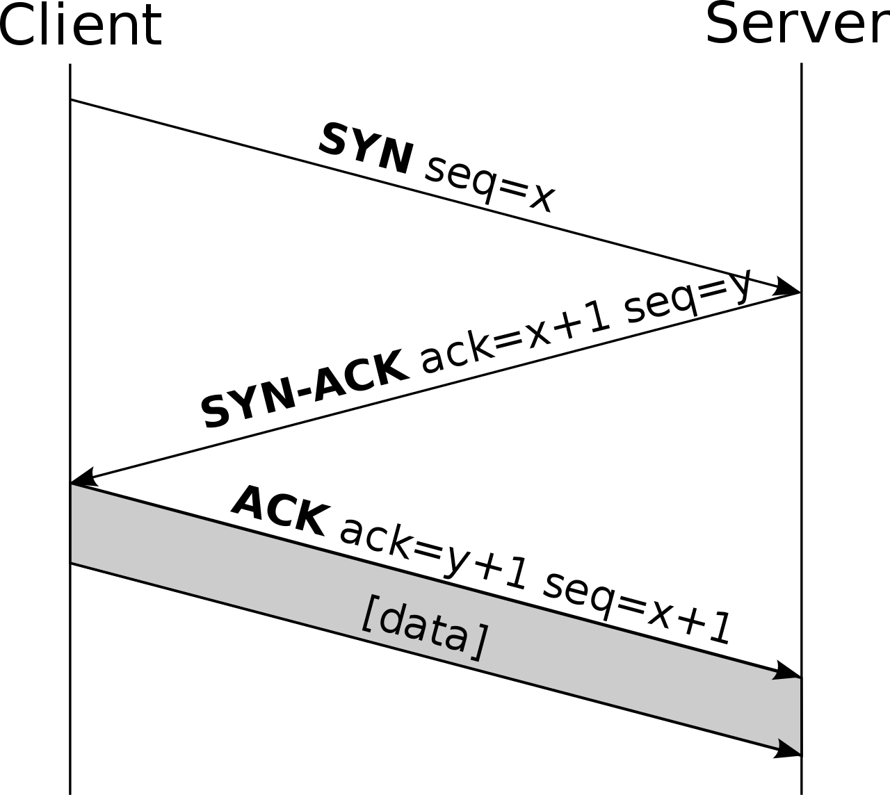
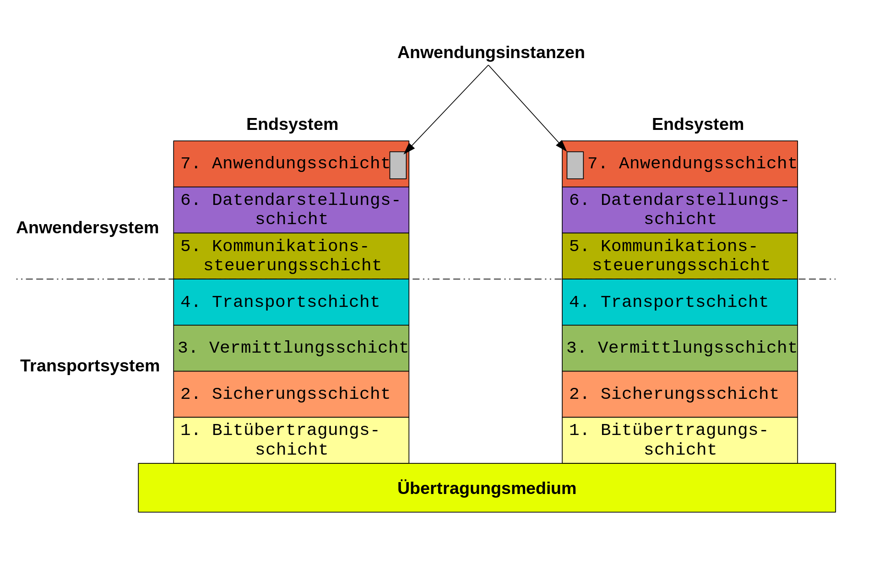
TCP Handshake
OSI-Modell
TCP
Quelle: Wikipedia

Slide 33
Der Port-Scanner Nmap
Ziel ist Finden von offenen Ports
  Jeder offene Port ist eine mögliche Bedrohung
Einsatzzweck
  Security Audits von Netzwerkgeräten
  Finden von offenen Ports
  Erstellen eines Netzwerkinventars
  Finden von Schwachstellen in Software oder Systemen
Vergewissern Sie sich stets, dass Sie den richtigen Host scannen und scannen Sie nie Systeme die Ihnen nicht gehören
Notes:
Wer kennt Nmap schon?

Slide 34
Port Zustände
Nmap ist in der Lage, Remote Ports in unterschiedliche Zustände einzuteilen. Die wichtigsten sind:
  open – Applikation akzeptiert TCP Verbindungsaufbau
  closed – Port ist erreichbar aber keine Applikation hört auf dem Port (TCP RST) → Host ist online!
  filtered – Firewall blockiert Zugriff auf Port, kein TCP RST
Notes:
Demo
Terminal A: systemctl start apache2
Terminal A: systemctl status apache2
Terminal B: nmap localhost -p 80
Port Open
Terminal B: nmap localhost -p 82
Port Closed
Terminal A: iptables --policy INPUT DROP
Terminal B: nmap localhost -p 80
Port Filtered
Terminal B: nmap localhost -p 82
Port Filtered

Slide 35
Nmap Usage
$ nmap scanme.nmap.org
  Scan der 1000 häufigsten Ports
$ nmap www.addere.ch -p 1,2,4-8,16
  Scannt Ports 1, 2, 4, 5, 6, 7, 8 und 16
Notes:
Demo
sudo nmap scanme.nmap.org

Slide 36
Scan-Techniken
Nmap unterstützt eine Vielzahl unterschiedlicher Scan-Methoden mit spezifischen Einsatzzwecken
TCP SYN scan (-sS) ist Standard-Scan
  Nur SYN-Pakete, kein TCP Handshake, sehr schnell, erweiterte Rechte notwendig
TCP connect scan (-sT)
  Verwendet OS Network API und baut TCP Verbindung auf, weniger schnell und genau
Weitere Scan-Methoden: UDP scan (-sU), TCP NULL, FIN und Xmas scan (-sN, -sF, -sX), TCP ACK scan (-sA), etc.

Slide 37
Service & Version Detection
Service-DB mit ca. 2200 Port und Service Kombinationen
  25/tpc ist SMTP
Schnell
Ungenau respektive kann falsch sein
  Webserver kann auch auf Port 25/tcp hören
Keine Informationen über Service/Daemon
  Jedoch nötig für Vulnerability Suche

Slide 38
Service & Version Detection
Version detection mit -sV starten
Verschiedene Anfragen werden auf Port geschickt und Antworten/Reaktionen ausgewertet
  Service Protocol
    FTP, SSH, Telnet, HTTP etc.
  Application Name
    ISC BIND, Apache httpd, Solaris telnetd etc.
  Version Number
  Hostname
  Device Type
    Printer, Router etc.
  OS Family
    Windows, Linux
Notes:
Demo
$ sudo nmap scanme.nmap.org -sV

Slide 39
Übungen & Labor
Übungen: HE1
Labor: github.com/ryru/HackingExposed

Slide 40
Kurze Einführung in Wireshark
Packet-Filter
  host <ip> and port <port>
Drei UI-Bereiche
Display-Filter
  ip.addr == <ip> and tcp.port == 80
  Häufige Protokolle filtern
    http, ssl, icmp, smtp
TCP Flow
Statistics
  Protocol Hierarchy
  Conversations
  Endpoints

Slide 41
Videoempfehlungen fürs Selbststudium
Hirne Hacken (43 Min)

Slide 42

CC BY-SA 4.0

